Slide 1
স্বাগতম

Slide 2
চন্দন সরকার প্রভাষক (ভূগোল)
প্রেসিডেন্ট প্রফেসর ড.ইয়াজউদ্দিন আহম্মেদ রেসিডেন্সিয়াল মডেল স্কুল এন্ড কলেজ,মুন্সীগঞ্জ
শ্রেণিঃ দ্বাদশ
বিষয়ঃ ভূগোল প্রথম পত্র
অধ্যায়ঃ ষষ্ঠ
পাঠঃ ০৮ (গ্রীণ হাউজ প্রভাব ও বিশ্ব উষ্ণায়ন)
সময়ঃ ৩০ মিনিট
তারিখঃ ০৬/০২/২০২২

Slide 3
এই পাঠ থেকে শিক্ষার্থীরা---
১।গ্রীন হাউজ কী তা বলতে পারবে।
২। গ্রীন হাউজ সৃষ্টিকারী গ্যাস সমূহের নাম লিখতে পারবে।
৩। গ্রিন হাউজ প্রক্রিয়ার প্রভাবে জলবায়ু, কৃষি, তাপমাত্রা ও বনভূমির উপর কোন ধরনের প্রভাব পড়বে তার বিশ্লেষণ করতে পারবে।
৪। গ্রীন হাউজ প্রক্রিয়া ও বিশ্ব উষ্ণায়ন প্রতিরোধের উপায় সমূহ ব্যাখ্যা দিতে সক্ষম হবে।

Slide 5
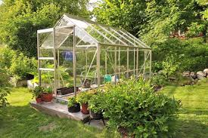

Slide 6
গ্রীন হাউজ প্রক্রিয়া ও বিশ্ব উষ্ণায়নের কারনঃ নাতিশীতোষ্ণ অঞ্চলের দেশগুলো শীতকালে সবুজ শাক-সবজি উৎপাদনের জন্য যে কাচের ঘর তৈরি করে, তাকেই গ্রীন হাউজ বলে। কাচের ঘরের কাচের মধ্য দিয়ে সূর্যালোক স্বচ্ছন্দে প্রবেশ করে উক্ত ঘরকে উষ্ণ রাখে। এ উষ্ণতা তাড়াতাড়ি বের হতে পারে না। কারণ উক্ত ঘরের কাচ বাধার সৃষ্টি করে।বায়ুমন্ডলে অত্যাধিক মাত্রায় কার্বন ডাই-অক্সাইড জমে যাওয়ার ফলে বায়ুমন্ডলের নিচের স্তরে কাচের ঘরের মতো অবস্থার সৃষ্টি হয় এবং

Slide 7
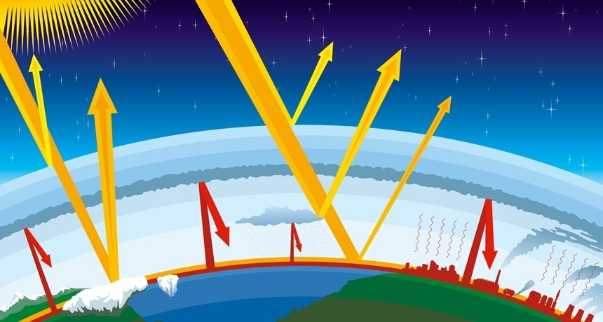

Slide 8
ধীরে উষ্ণ হয়ে যায়-একেই গ্রীন হাউজ প্রক্রিয়া বলে। অন্য ভাবে বলা যায়, পৃথিবীতে এরূপ তাপমাত্রা বৃদ্ধিজনিত সৃষ্ট বিরূপ প্রতিক্রিয়াসমূহ গ্রীন হাউজ প্রক্রিয়া।
গ্রীন হাউজ প্রক্রিয়া সৃষ্টির জন্য দায়ী কোন গ্যাসকে গ্রীন হাউজ গ্যাস বলে। এই গ্যাস গুলোর মধ্যে প্রধান হলো-কার্বন ডাই-অক্সাইড, নাইট্রাস অক্সাইড,মিথেন, ক্লোরোফ্লোরো কার্বন, ইত্যাদি প্রধান। এ সব গ্যাস উৎপন্ন হয় জ্বালানী দহন, বনভূমি ধ্বংস, গাছ-পালা পোড়ানো, জীবের শ্বসন ও পচন,চাষাবাদ, উত্তাপের

Slide 9
দহন প্রভৃতি উৎস থেকে।
*তবে ভূপৃষ্ঠ সংলগ্ন বায়ুমন্ডলের উষ্ণতা বৃদ্ধির জন্য যে সব গ্রীন হাউজ গ্যাস দায়ী তার মধ্যে কার্বন ডাই-অক্সাইড অন্যতম।বায়ুমন্ডলে কার্বন-ডাই অক্সাইডের পরিমাণ অতি নগন্য হলেও এটি পৃথিবীর জলবায়ু নিয়ন্ত্রনে গুরুত্বপূর্ণ ভূমিকা পালন করে। বায়ুমন্ডলের স্ট্রাটোস্ফিয়ারের ওপরে ভূপৃষ্ঠ থেকে ২০-৫০ কিলোমিটার উচ্চতায় একটি স্তর দেখা যায় তাকে ওজোন স্তর বলে। এই ওজোন স্তর সূর্যের অতি বেগুনি রশ্মি শোষণ করে পৃথিবীর তাপমাত্রা নিয়ন্ত্রনে

Slide 10
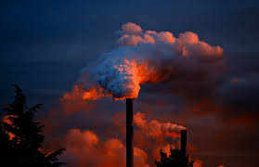

Slide 11
রাখে।
বায়ুমন্ডলের এই ওজোন স্তরের মধ্য দিয়ে অতিরিক্ত সৌরতাপ প্রবেশে বাধার সৃষ্টি হয়। যদিও পৃথিবীতে গ্রীন হাউস গ্যাসের নির্গমন বৃদ্ধির ফলে সৌরতাপ আটকা পড়ছে। সম্প্রতি ওজোনস্তরে ক্ষতি বা ছিদ্র দেখা দেওয়াতে মহাকাশের অতি বেগুনি রশ্মি ভূপৃষ্ঠে আসতে শুরু করছে।
ফলে বিশ্বজুড়ে তাপমাত্রা পূর্বের তুলনায় অনেক বৃদ্ধি পেয়েছে। এতে বিশ্বব্যাপী উষ্ণায়ন দেখা দিচ্ছে। এর সাথে সাথে পৃথিবীর সর্বত্র জলবায়ুর পরিবর্তন হচ্ছে।

Slide 12
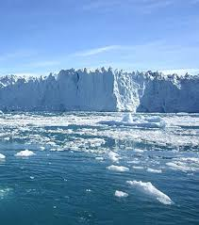

Slide 13
তাই গ্রীন হাউজ প্রক্রিয়া এবং ওজোন স্তরের ক্ষয়ই বিশ্ব উষ্ণায়নের প্রধান কারণ।
গ্রীন হাউজ প্রক্রিয়ার প্রভাবঃ গ্রীন হাউজ প্রক্রিয়ার প্রভাব খুবই ভয়াবহ। পৃথিবীর প্রায় সকল দেশকে এর কিছু না কিছু ফল ভোগ করতে হবে।নিচে এর প্রক্রিয়ার প্রভাব দেওয়া হলো।
তাপমাত্রার পরিবর্তনঃ গ্রীন হাউজ প্রক্রিয়ার দরুন বায়ুমন্ডলের উষ্ণতা ক্রমশ বৃদ্ধি পাচ্ছে। তাপমাত্রার এ বৃদ্ধির প্রক্রিয়াই বিশ্বময় উষ্ণায়ন।
সমুদ্রপৃষ্ঠের উচ্চাতা বৃদ্ধিঃ তাপমাত্রা বৃদ্ধির ফলে

Slide 14
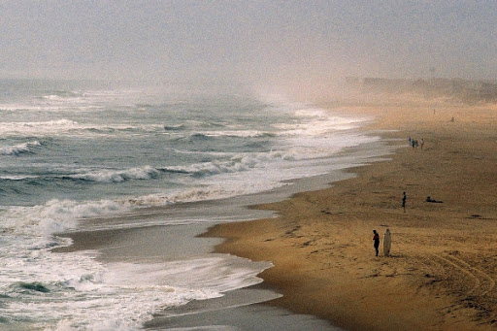

Slide 15
দুই মেরুতে বিদ্যমান বরফের পাহাড় গলে যাবে । এতে সমুদ্রের পৃষ্ঠের উচ্চতা বেড়ে যাবে। সমুদ্রপৃষ্ঠের উচ্চতা বেড়ে গেলে উপকূলীয় অঞ্চলের অনেক ফসলী জমি পানিতে ডুবে যাবে।
(৩) আবহাওয়ার পরিবর্তনঃ এতে ঋতু পরিবর্তনসহ ঝড়-বৃষ্টি ও বন্যাসহ প্রাকৃতিক দুর্যোগ বেড়ে যাবে।
(৪) কৃষিকার্যঃ সমুদ্রের পানি বৃদ্ধির ফলে উপকূলীয় কৃষি জমির পরিমাণ হ্রাস পাবে বা জমিতে লবণতা দেখা দিবে।সর্বোপরি বিস্তীর্ণ কৃষিক্ষেত্র বিপর্যস্ত হবে।
(৫) বনভূমির ক্ষতিঃ উপকূলীয় বনভূমির ক্ষতি হবে।

Slide 17
(৬) রোগ-ব্যাধিঃ তাপমাত্রা বৃদ্ধি জনিত কারণে নানা ব্যাধিতে বহু লোকের অকাল মৃত্যু হবে। এর প্রভাবে রক্তের অক্সিজেন গ্রহণ ক্ষমতা কমে যাবে। শ্বাসকষ্ট, গা-বমি,মাথাধরা,চক্ষু রোগ প্রভৃতি রোগ দেখা দিবে।
গ্রীণ হাউজ প্রক্রিয়া ও বিশ্ব উষ্ণায়ন প্রতিরোধঃ নিম্নের প্রতিরোধ ব্যবস্থাসমূহ গ্রহণ অত্যাবশ্যক।
(১) যানবাহন ও কল-কারখানার দূষিত গ্যাস নির্গমনঃ গ্রীন হাউজ গ্যাস নির্গমন প্রতিরোধের মধ্যে কল-কারখানা ও যানবাহন থেকে যে গ্যাস, ধোঁয়া নির্গত হয় তাই প্রধান।কলকারখানা ও তাপ বিদ্যুৎ

Slide 18
কেন্দ্রগুলো দূষিত নির্গত হয়ে সেগুলো নিয়ন্ত্রণের জন্য উন্নত মানের যন্ত্রপাতি ব্যবহার করা দরকার।
(২) সঠিক মাত্রায় জীবাশ্ম জ্বালানীর ব্যবহারঃ এ প্রক্রিয়ায় গ্রীন হাউজ ও বিশ্ব উষ্ণায়ন অনেকটা প্রতিরোধ করা সম্ভব । এ ক্ষেত্রে কয়লা ও খনিজ তেল সঠিকভাবে ও নির্দিষ্ট মাত্রায় ব্যবহার করতে হয়।
(৩) বিকল্প জ্বালানীর ব্যবহারঃ কয়লা, খনিজ তেল, পারমানবিক শক্তির পরিবর্তে বেশি পরিমাণে সৌরশক্তি, বায়ু শক্তি, জৌব গ্যাস ব্যবহার দরকার।
(৪) অরণ্য সৃজনঃ গাছ বায়ু মন্ডলের কার্বন

Slide 19
ডাই-অক্সাইড গ্যাস শোষণ করে নেয় এবং অক্সিজেন সরবরাহ করে। তাই অরণ্য সৃজন করে বিশ্ব উষ্ণায়ন প্রতিরোধ করতে সহায়ক হবে।
(৫) শিল্পের জন্য সঠিক স্থান নির্বাচনঃ লোকালয় ও শহর থেকে দূরে নির্দিষ্ট স্থানে কল-কারখানা নির্মাণ করলে বায়ুমন্ডলে উষ্ণতা বেশি বৃদ্ধি পায় না।
(৬) সচেতনতা বৃদ্ধিঃ গৃহস্থালির জ্বালানী নির্বাচনের ব্যাপারে ও যথেষ্ট সচেতন হয়া প্রয়োজন।
উপরোক্ত বিষয়গুলো প্রয়োগের মাধ্যমে গ্রীন হাউজ প্রক্রিয়া এবং অনেকটা প্রতিরোধ করা সম্ভব।

Slide 20
মূল্যায়ন
গ্রীন হাউজ সৃষ্টিকারী যে কোন একটি গ্যাসের নাম বল?
(২) গ্রীন হাউজ প্রক্রিয়া বলতে কী বুঝ।
(৩) গ্রীন হাউজ প্রক্রিয়ার প্রভাব সমূহ ব্যাখ্যা কর।
(৪) গ্রীন হাউজ প্রক্রিয়া ও বিশ্ব উষ্ণায়ন প্রতিরোধ সমূহ বিশ্লেষণ কর।

Slide 21
বাড়ির কাজ
গ্রীন হাউজ প্রভাব ও বিশ্বউষ্ণায়ন সম্পর্কে বিস্তর বিবরণ দাও

